Slide 1
Šuma Životinje u šumi
Ključni pojmovi:
životni uvjeti
jelen, srna, vuk, smeđi medvjed, lisica, vjeverica
kukci
ptice.

Slide 2
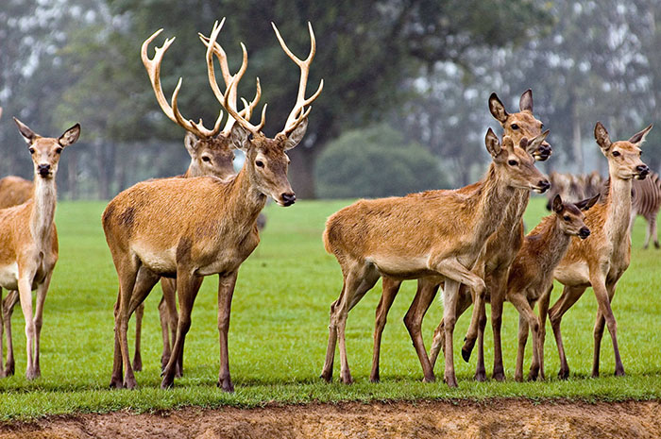
Životinje u šumi
Jeleni i košute
Jelen je velika šumska životinja
Mužjak na glavi ima rogovlje, a ženka ga nema.

Slide 3
Životinje u šumi – srndać i srna
Srne često žive u stadima.
Hrane se biljem na sočnim planinskim pašnjacima.
Zimi brste lišće kupine i mlade grančice drveća i grmlja.

Slide 4
Životinje u šumi – vuk
Vuk je zaštićena životinja.
Ljeti luta sam, a zimi se kreće u čoporima.
Njegov je plijen najčešće slaba i iznemogla životinja.
Zimi kad je gladan napada i domaće životinje.

Slide 5
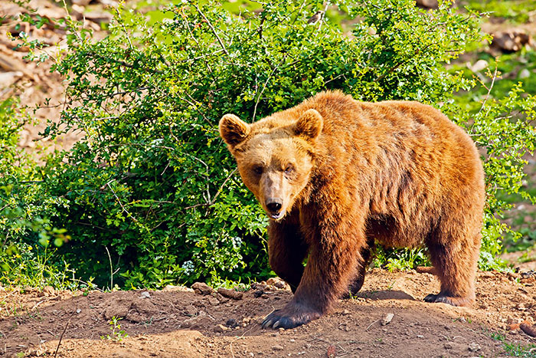
Životinje u šumi
Smeđi medvjed
Smeđi medvjed je najveća životinja u šumama Like i Gorskog kotara.
Hrani se pretežno bukvicom i ostalim slatkim plodovima.
Zbog malog broja preostalih primjeraka, smeđi je medvjed zaštićena životinja.

Slide 6
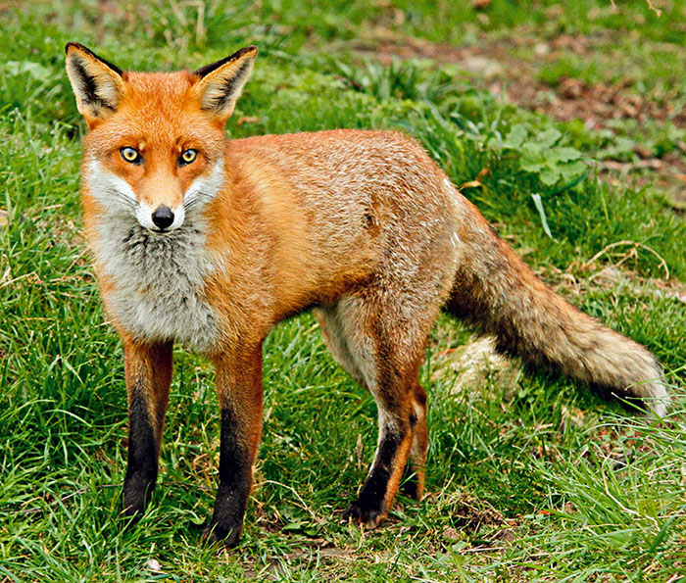
Životinje u šumi
Lisica
Lisica se hrani miševima i zečevima.
Kopa hodnike do brloga u tlu.
Glavni je prijenosnik opasne bolesti bjesnoće.

Slide 7
Životinje u šumi - vjeverica
Vjeverica najveći dio dana provodi na drveću. Hrani se plodovima lijeske, hrasta, bukve, pupovima drveća i gljivama.

Slide 8
Životinje u šumi
Hrušt je kukac koji živi na drveću.
U šumi živi sova.

Slide 9
Životinje u šumi
U šumskom tlu žive mnoge male životinje, primjerice gujavice, rovke i šumski miševi.
Gujavica je osobito korisna u tlu.
Uvlači lišće, njime se hrani i tako gnoji tlo.

Slide 10
Mnoge šumske životinje ljudi love za hranu i krzno. To su lovne životinje.
Pretjeranom sječom šuma uništavaju se staništa šumskih životinja.

